Slide 1
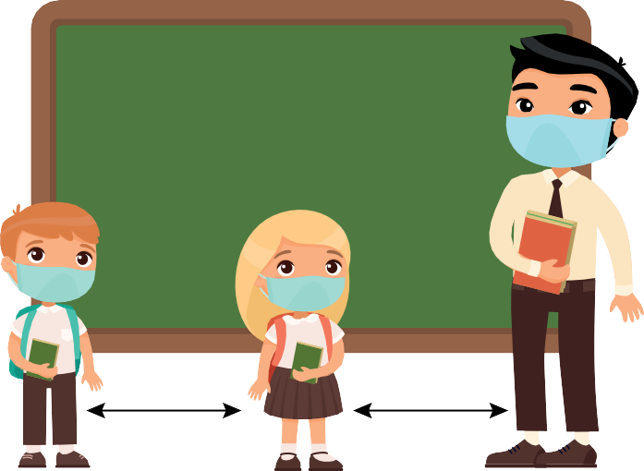

ÖĞRENCİ
BİLGİLENDİRME REHBERİ

Slide 2




















Slide 3
SAĞLIĞIMI KORUYORUM.
ÖĞRENCİ BİLGİLENDİRME REHBERİ 3

Slide 4

ÖĞRENCİ BİLGİLENDİRME REHBERİ 5
•
Yeterli ve kaliteli uyurum.
•
Her gün düzenli olarak egzersiz yaparım.
•
Sağlıklı ve dengeli beslenirim.
•
Baş edemediğim sorunlarımı, kaygılarımı; ailemle, öğretmenlerimle veya rehberlik servisiyle paylaşırım.

Slide 5


Slide 6
ÖĞRENCİ BİLGİLENDİRME REHBERİ 7
KİŞİSEL TEMİZLİĞİME VE HİJYEN KURALLARINA DİKKAT EDİYORUM.

Slide 7
ÖĞRENCİ BİLGİLENDİRME REHBERİ 9
•
Ellerimi; kirlendikçe ya da elimi yüzüme, gözüme, ağzıma temas ettirmek zorunda kaldığım zamanlarda en az 20 saniye süreyle su ve sabun ile yıkarım.
•
Ellerimi su ve sabun ile yıkayamadığım durumlarda el antiseptiği veya alkol bazlı
kolonya ile dezenfekte ederim.

Slide 8
•
Yemeklerden önce ve sonra ellerimi su ve sabun ile yıkarım.
•
Tuvaleti kullanmadan önce ve kullandıktan sonra ellerimi bol su ve
sabun ile yıkarım.

Slide 9
ÖĞRENCİ BİLGİLENDİRME REHBERİ 11
•
Tırnaklarımı temiz ve kısa tutarım.
•
Çamaşırlarımı ve giysilerimi sık değiştiririm.
•
Olabildiğince sık banyo yaparım.

Slide 10


Slide 11
MASKESİZ DIŞARI ÇIKMIYORUM.
ÖĞRENCİ BİLGİLENDİRME REHBERİ 13

Slide 12

ÖĞRENCİ BİLGİLENDİRME REHBERİ 15
•
Kendi sağlığımı ve çevremdekilerin sağlığını korumak için maske takmam gerektiğini bilirim.
•
Yalnız olmadığım ve sosyal mesafemi koruyamadığım her yerde maskemi takarım.

Slide 13
•
Maskemi takarken ve çıkarırken sadece
iplerinden tutarım.
•
Maskemi ağız ve burnumu tamamen kapatacak ve yüzümle maske arasında hiç boşluk kalmayacak şekilde takarım.

Slide 14
ÖĞRENCİ BİLGİLENDİRME REHBERİ 17
•
Maskemi taktıktan sonra ön yüzeyine
dokunmam.
•
Maskemi takarken ve çıkardıktan sonra ellerimin temiz olduğundan emin olurum.

Slide 15
•
Islanan, nemlenen ve kirlenen maskemi yenisi ile değiştiririm.
•
Kullanmak üzere yanımda taşıdığım yedek maskemi temiz ve kuru bir yerde saklarım.
•
Gerekli durumlarda maskemi değiştirir ve kurallara uygun olarak atık kutusuna atarım.

Slide 16
ÖĞRENCİ BİLGİLENDİRME REHBERİ 19
•
Eğer yıkanabilir ve yüzde yüz pamuklu kumaş maske kullanıyorsam her zaman yanımda yedek maske bulundururum.
•
Yıkanabilir pamuklu kumaş maskemi hijyenik şekilde saklar, kirli olan maskemi de çantamın ayrı bir bölümüne koyarım.
•
Kullandığım yıkanabilir pamuklu kumaş maskemi eve gittikten sonra çıkarır, ertesi gün kullanmak amacıyla maskemin temizlenmesini sağlarım.

Slide 18
EVDEN AYRILMADAN ÖNCE…
ÖĞRENCİ BİLGİLENDİRME REHBERİ 21

Slide 19
ÖĞRENCİ BİLGİLENDİRME REHBERİ 23
•
Uyanır uyanmaz elimi yüzümü yıkayarak güne başlarım.
•
Beni gün boyu zinde tutacak ve bağışıklığımı güçlendirecek yiyeceklerle kahvaltımı yaparım.
•
Kahvaltıdan sonra ellerimi yıkayıp dişimi fırçalarım ve günlük olarak temizlenen
okul kıyafetlerimi giyerim.

Slide 20
•
Okul kıyafetimi maskemle tamamladıktan sonra okul çantama gün boyu hijyenimi sağlayabileceğim eşyalarımı yerleştiririm. (Maske, mendil vs.)
•
Okula araç gereçlerim ve hijyen malzemelerim dışında herhangi bir eşya (top, oyuncak vs.) getirmem.

Slide 21
ÖĞRENCİ BİLGİLENDİRME REHBERİ 25
•
Okula gitmeden önce ateşimi ölçtürür ve ateşimin yüksek olmadığından emin
olurum.
•
Eğer kendimi hâlsiz ve hasta hissediyorsam bu durumu ailemle
paylaşırım.

Slide 22
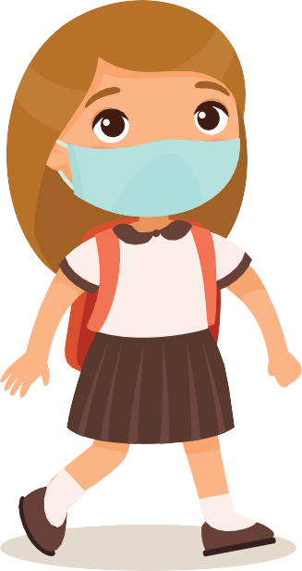
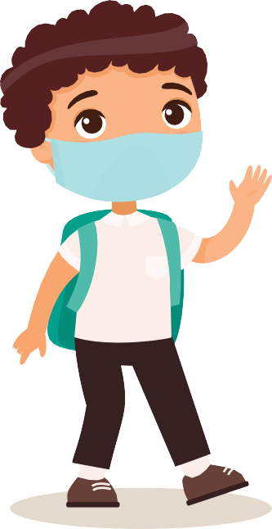

Slide 23
OKULA GİDERKEN…
ÖĞRENCİ BİLGİLENDİRME REHBERİ 27

Slide 24
ÖĞRENCİ BİLGİLENDİRME REHBERİ 29
•
Merdivenleri kullanırken, tırabzanlara ve duvarlara dokunmam.
•
Servise binerken yüzeylere ve arkadaşlarıma temas etmemeye dikkat ederek benim için ayrılan sosyal mesafesi korunmuş koltuğa otururum.
•
Okula giderken hiçbir nesne ve kişiyle
fiziksel temas kurmam.

Slide 25
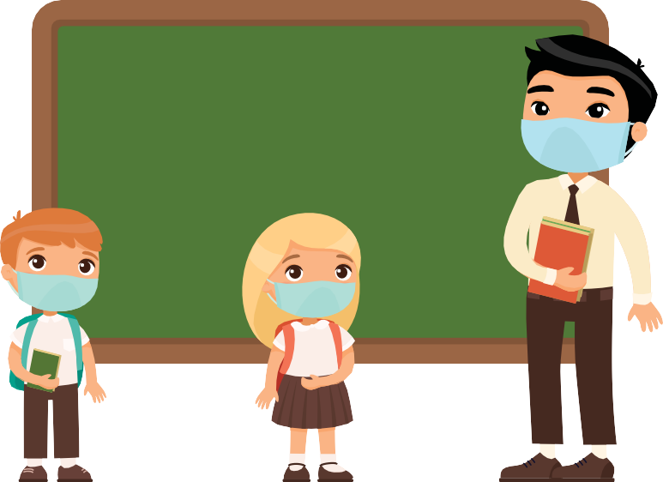

Slide 26
OKULDAYKEN…
ÖĞRENCİ BİLGİLENDİRME REHBERİ 31

Slide 27
ÖĞRENCİ BİLGİLENDİRME REHBERİ 33
•
Okula geldikten sonra bana en yakın lavaboda ellerimi yıkarım ya da okulda bizim için hazırlanan hijyen standında dezenfekte ederim.
•
Okulda sağlık ve hijyen ile ilgili görsel, işitsel, dokunsal uyarılara dikkat eder ve bunlara uygun hareket ederim.
•
Kendimi hâlsiz ve hasta hissediyorsam hemen öğretmenime ya da okul idaresine haber veririm.

Slide 28
•
Sınıfıma geçince bana ayrılan sıraya
otururum.
•
Sınıfta her zaman aynı sırada otururum.
•
Sınıfa girdikten sonra ve ders boyunca yüksek sesle konuşmam, bağırmam, hapşırırken/öksürürken maskemi açmam.

Slide 29
ÖĞRENCİ BİLGİLENDİRME REHBERİ 35
•
Arkadaşlarımla yiyecek, içecek ve araç gereç alışverişi yapmam.
•
Eşyalarımı yere düşürmemeye özen gösteririm. Eşyalarım yere düşerse mutlaka dezenfekte ederek kullanırım.
•
Tuvalet ve lavaboları kullanırken mümkün olduğunca yüzeylere peçete ile dokunurum.
•
Okulun ortak kullanım alanlarında sosyal mesafe kurallarına uyarım.

Slide 30
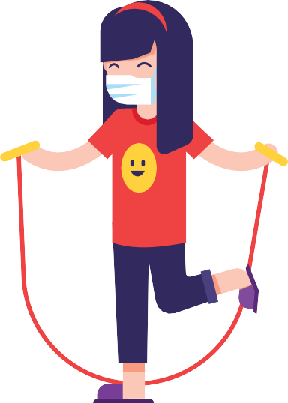


Slide 31
TENEFFÜSTEYKEN...
ÖĞRENCİ BİLGİLENDİRME REHBERİ 37

Slide 32

ÖĞRENCİ BİLGİLENDİRME REHBERİ 39
•
Teneffüste, eğer hava şartları uygunsa bahçeye çıkıp temiz hava alırım.
•
Teneffüste, arkadaşlarımla temas gerektiren oyunlardan sakınır, sosyal mesafemi korur ve hiçbir şekilde arkadaşlarımla fiziksel temasta bulunmam.
•
Kendi sağlığımı, arkadaşlarımın ve öğretmenlerimin sağlığını korumak için diğer sınıflara, öğretmenler odasına ve idare odalarına girmem.

Slide 33




Slide 34
EVE GİDERKEN…
ÖĞRENCİ BİLGİLENDİRME REHBERİ 41

Slide 35
ÖĞRENCİ BİLGİLENDİRME REHBERİ 43
•
Sosyal mesafeye dikkat ederek okuldan ayrılırım.
•
Servise binerken yüzeylere ve arkadaşlarıma temas etmemeye dikkat ederek benim için ayrılan koltuğa otururum.
•
Okuldan dönerken hiçbir nesne ve kişiyle
fiziksel temas kurmam.

Slide 36


Slide 37
EVDE…
ÖĞRENCİ BİLGİLENDİRME REHBERİ 45

Slide 38
ÖĞRENCİ BİLGİLENDİRME REHBERİ 47
•
Eve gider gitmez kıyafetlerimi değiştirir, elimi yüzümü yıkarım.
•
COVID-19 hakkında güvenilir bilgilerin yetkililer tarafından verildiğini bilirim ve başka bilgileri dikkate almam!

Slide 39

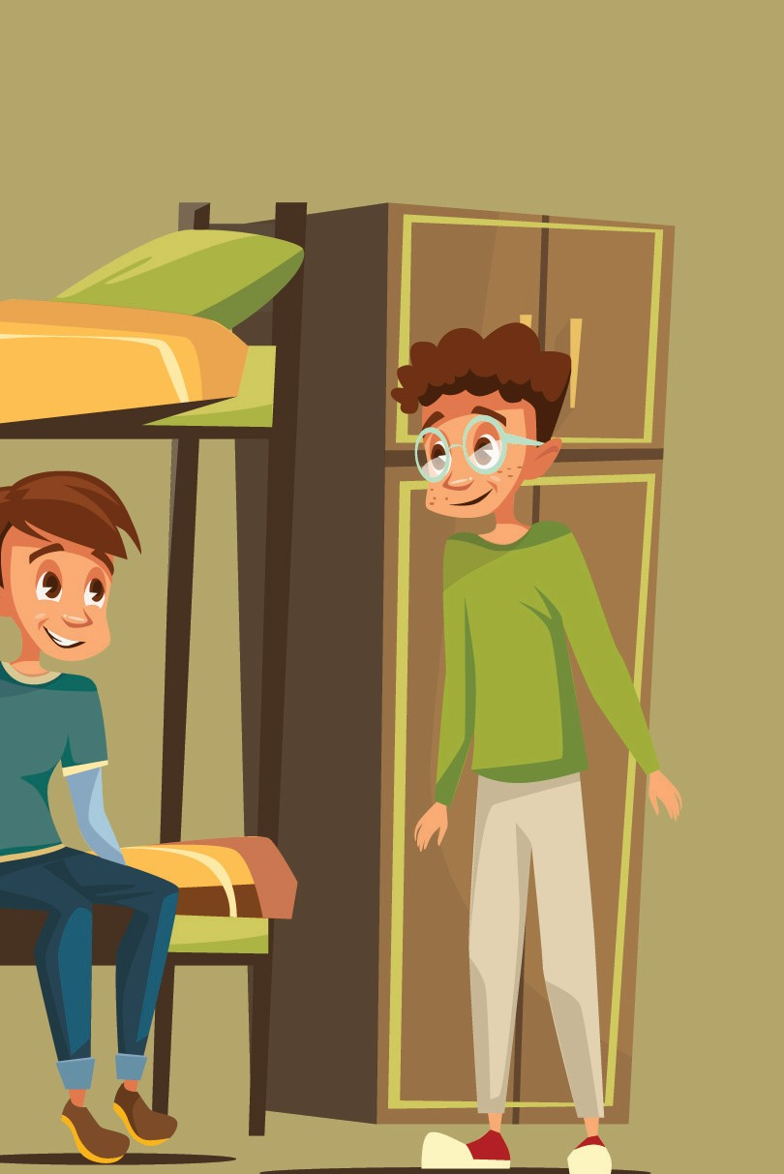



Slide 40
ÖĞRENCİ BİLGİLENDİRME REHBERİ 49
PANSİYONLU OKULLARDA ÖĞRENİM GÖREN ÖĞRENCİLER İÇİN…

Slide 41

ÖĞRENCİ BİLGİLENDİRME REHBERİ 51
•
Sabah kalkar kalkmaz odamı havalandırırım.
•
Pansiyondan çıkarken ateşimi ölçtürürüm ve ateşimin yüksek olmadığından emin olurum.
•
Kendimi hâlsiz ve hasta hissediyorsam belletici öğretmenime ya da pansiyondan sorumlu idareciye haber veririm.

Slide 42
•
Yemekhaneye gitmeden önce ve yemek yedikten sonra bol su ve sabunla 20 saniye süreyle ellerimi yıkarım.
•
Yemeğimi alırken sosyal mesafeme dikkat ederim ve benim için belirlenen masada yemeğimi yerim.
•
Sosyal mesafe kurallarına dikkat ederek
okuluma giderim.

Slide 43
ÖĞRENCİ BİLGİLENDİRME REHBERİ 53
•
Dersler bittikten sonra odama gidip kıyafetlerimi değiştirir; elimi yüzümü yıkarım.
•
Okul için kullandığım ayakkabılarla
odamda dolaşmam.
•
Odamda kaldığım süre boyunca belli aralıklarla odamı havalandırırım.

Slide 44
•
Odamda gıda maddesi bulundurmam ve tüketmem.
•
Pansiyonda benim için ayrılan yatak dışında hiçbir yatakta oturmam ve
yatmam.
•
Kendimin, arkadaşlarımın ve öğretmenlerimin sağlığını korumak adına
pansiyonda kendi odam dışında hiçbir odaya gitmem.

Slide 45
ÖĞRENCİ BİLGİLENDİRME REHBERİ 55
•
Kişisel eşyalarımı hiç kimseyle
paylaşmam.
•
Pansiyonun ortak kullanım alanlarında sosyal mesafe kurallarına uyarak maskemi
kurallara uygun şekilde takarım.
•
Pansiyonun ortak kullanım alanlarında herkesin kullanımına açık olan eşyaları
kullanmam.

Slide 46



Para ile satılamaz.

